Slide 1
FlÁVIO ROCHA VALENÇA RAFAEL DE SOUZA BATISTA SARAH CRISTINE PUPO SILVA WESLLEY DO ESPIRITO SANTO
ANÁLISE DE GRANDE VOLUME DE DADOS COM D3JS

Slide 2
PROblema aberto
Grande volume e dados gerados diariamente
Problema e em analisa-los
Apresentaremos uma nova ferramenta
Notes:
Encontrar um título correto para fazer a abertura do problema

Slide 3
O que será abordado?
D3JS
Ferramentas semelhantes
Porque da escolha?
Novas ferramentas
Tipos de gráficos
Solução do problema

Slide 4




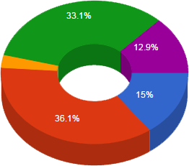
D3JS
Javascript
Framework
DOM
HTML,
CSS
SVG
Exibição Gráfica

Slide 5
javascript
Interatividade a página web
Dinamismo ao HTML
Interpretado
Lado cliente
Orientado a Objetos

Slide 6

Framework
Biblioteca que une códigos
Podendo ser utilizado várias vezes
Ganho de tempo e produção
Desempenho
Reutilização de código

Slide 7
DOM
Linguagem neutra
Acessar e atualizar
Dinamismo ao conteúdo
Estrutura
Estilos

Slide 8
CSs
Folha de estilo
Cascade Style Sheet
Praticidade
Manutenção

Slide 9
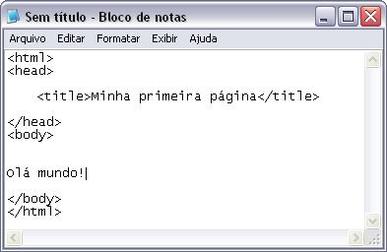
html
Linguagem de marcação
Notes:
Mais tópicos

Slide 10

SVG
COnteudo
Notes:
Atribuir mais conteúdo

Slide 11




Porque da escolha?
Código aberto
Compatibilidade
Disponibilidade

Slide 12
Ferramentas semelhantes
Processing
?
Matplolib
Python
?
Tableau Desktop
Pago?

Slide 13
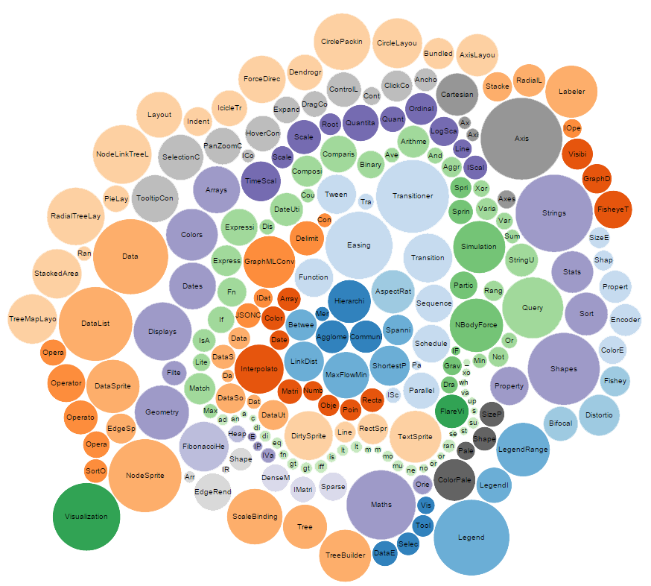
Tipos de gráficos
Gráficos de bolha

Slide 14
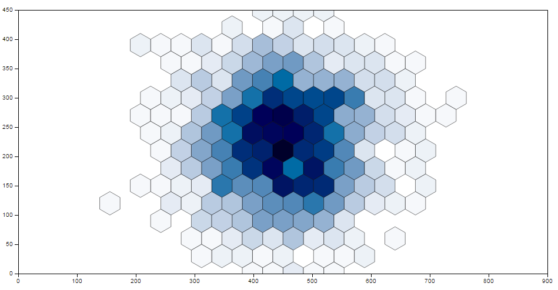
Tipos de gráficos
Gráficos de Hexágonos

Slide 15

Tipos de gráficos
Gráficos de pedaços

Slide 16
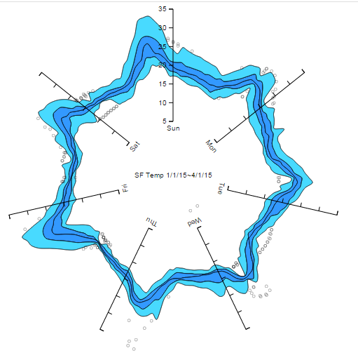
Tipos de gráficos
Gráfico em radial

Slide 17

Tipos de gráficos
Gráfico Stream

Slide 18
Solução do problema
Dados armazenados
1941
Big Data
Importância de tratar
Exibição gráfica
D3JS

